Slide 1
Section 1.7: Implementations and Software Distributions
정재훈
2015010636

Slide 2
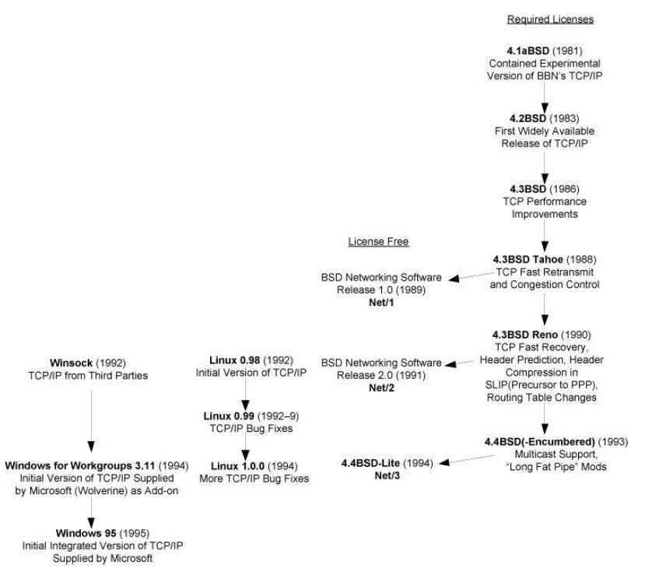
Implementations and Software Distributions
BSD
  UNIX 계열 운영체제
  UC Berkeley에서 개발

Slide 3
BSD(1986)
추가된 기능[1]
  IP Subnet
  IP Broadcast
  기타
    Memory management
    Security
    …
[1] M.K.McKusick et al., ”Performance Improvements and Functional Enhancements in 4.3BSD”, Proceedings of the 1985 USENIX summer conference, Usenix Association, Berkely, CA, pp. 519-531, 1985

Slide 4
BSD(1986)
IP Subnet
  필요성
    LAN(Local Area Network) 사용이 증가함에 따른 IP 주소 관리의 어려움
      EX) 서울시 6번지
  구현
    기존의 host ID 부분을 subnet ID + host ID로 구분
      이 때, subnet ID를 위한 필드의 bit 수는 유동적 ( X+Y = 16 )
      EX) 서울시 성북구 안암동 6번지
1 | 0 | Net Number(14bit) | Host ID (16 bits)
31
Subnet 적용 전 class B의 IP address 구조 예시
0
1 | 0 | Net Number(14bit) | Subnet ID (X bits) | Host ID (Y bits)
31
Subnet 적용 후 class B의 IP address 구조 예시
0

Slide 5
BSD(1986)
IP Broadcast
  필요성
    다수에게 정보 전송 필요
    IP주소를 모르는 상태에서의 서버로의 정보 요청
  구현
    IP 주소 : 모든 bit를 1로 설정
      서버로의 정보 요청은 추가적인 protocol 필요
        EX) BOOTP, DHCP
1111 1111 | 1111 1111 | 1111 1111 | 1111 1111
31
Broadcast 사용 시 IP 주소
0

Slide 6
BSD Tahoe(1988)
추가된 기능
  TCP Fast retransmit
  TCP Congestion control

Slide 7
BSD Tahoe(1988)
TCP Fast retransmit
  필요성
    전송 시 손실된 데이터의 빠른 재전송
  구현
    데이터를 전송받는 receiver 가 손실된 데이터에 대해 sender측에 반복 요청
    참고) Timer-based Retransmission
      Sender 측에서 데이터 전송 후 timer 설정
      설정한 시간 내에 receiver로부터 ACK가 전송되지 않으면 재전송

Slide 8
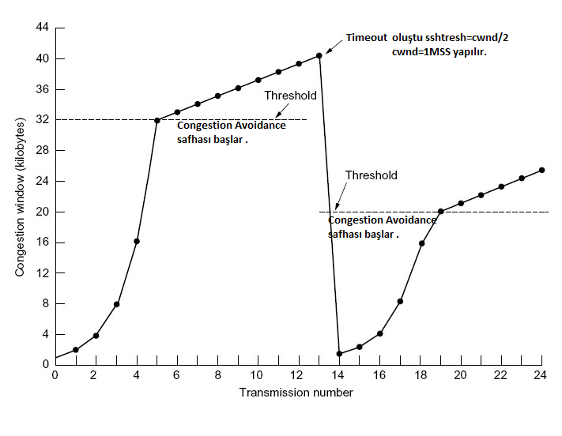
BSD Tahoe(1988)
TCP Congestion Control
  필요성
    인터넷 사용이 증가함에 따라 네트워크 상 congestion 문제 발생
  구현
    현재 sender와 receiver 사이의 네트워크 상태 혹은 receiver의 데이터 수용 능력 확인 -> congestion window 값 설정
    Congestion window 값에 따라 전송 속도 조절
Congestion 발생 시의 congestion window 값 변화 예시

Slide 9
BSD Reno(1990)
추가된 기능
  TCP Fast Recovery
  기타
    Header prediction
    Header compression
    Routing table change

Slide 10
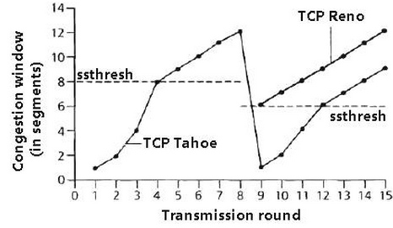
BSD Reno(1990)
TCP Fast Recovery
  필요성
    Congestion control로 인한 throughput 손실 방지
  구현
    Congestion으로 인한 congestion window 값 설정 시 특정 threshold 값 이상으로 설정
      참고) Fast recovery를 사용하지 않을 시, congestion window 값을 1로 설정
Congestion 발생 시의 congestion window 값 변화 예시
(Fast recovery를 사용하지 않은 경우와 사용한 경우)

